Slide 1
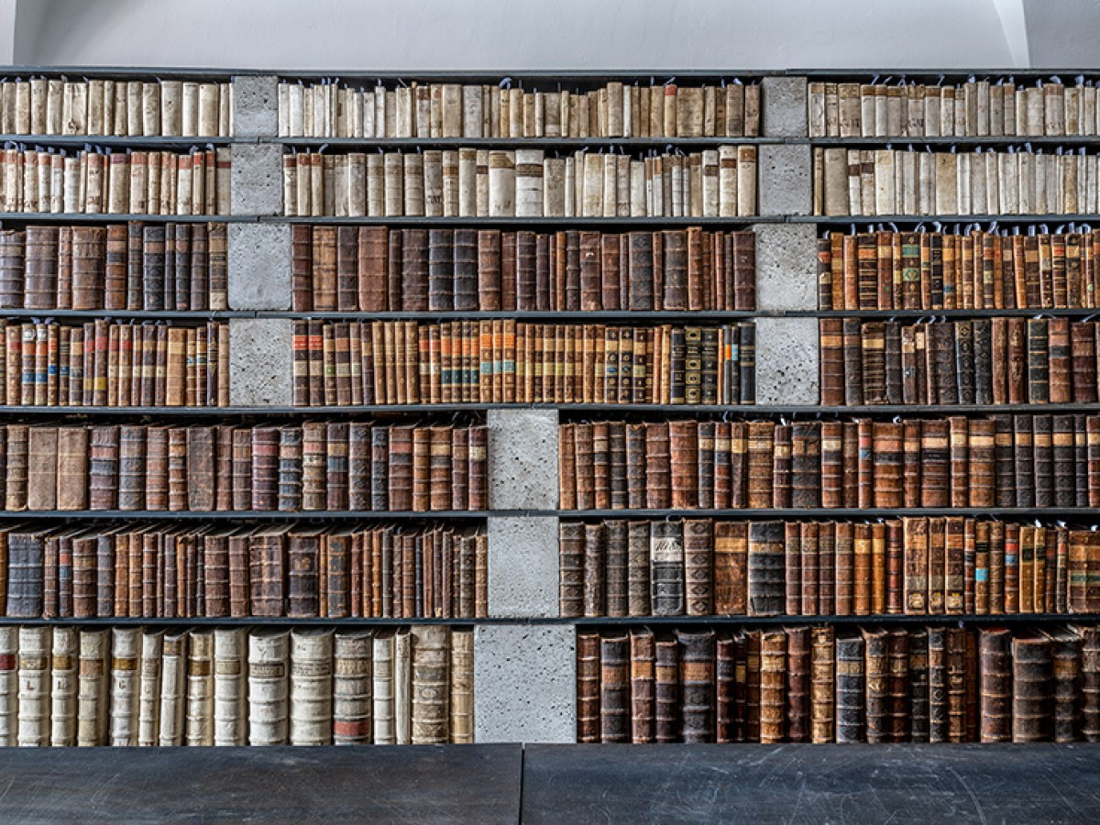
HISTORIE
KNIHOVNY

Slide 2
Monasterium sine libris
est sicut
civitas sine opibus,
castrum sine numeris,
coquina sine suppellectili,
mensa sine cibis,
hortus sine herbis,
pratum sine floribus,
arbor sine foliis.
Klášter bez knih
je jako
město bez hradeb,
pevnost bez vojska,
kuchyň bez nádobí,
stůl bez jídla,
zahrada bez bylin,
louka bez květin,
strom bez listů.

Slide 3
Ernestus Kokius: Antifonale Praemonstratense. Tomus primus.
Liturgický rukopis určený pro potřeby obnovovaného želivského kláštera 1659

Slide 4
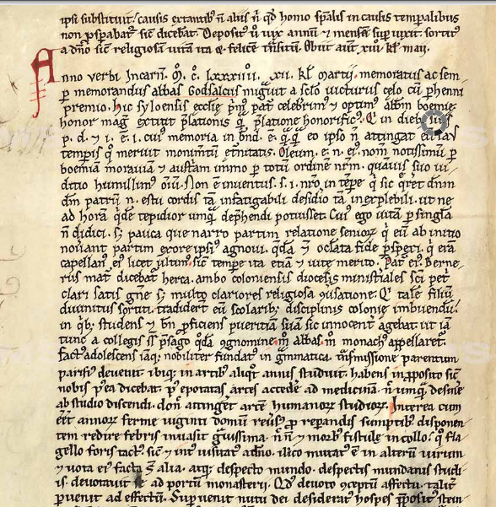
Strana z jediného
dochovaného
exempláře
Jarlochovy kroniky
(Milevský rukopis)
pojednávající
o smrti želivského
opata Gotšalka
Strahovská knihovna
sign. DF III 1
konec 12. století

Slide 5
Nejstarší pergamen
želivské knihovny
Zlomek právního rukopisu
konec 12, století

Slide 6
Jedna z nejstarších vlastnických poznámek : Liber Monasterii Siloensis 1616

Slide 7
Katalog želivské knihovny cca 1780
I. Bible, díla církevních Otců
II. Biblistika
III. Životy svatých a církevní dějiny
IV. Dogmatická a morální teologie
V. Historie a politické dějiny
VI. Světské a církevní právo
VII. Filozofie, kázání a medicína
VIII. Kázání
IX. Různá díla

Slide 8
IV. třída
Dogmatická a morální
teologie
Autor a název Formát Počet Místo a rok vydání
svazků

Slide 9
Svozová signatura
z 2. poloviny
20. století
z Památníku národního
písemnictví
Signatura 19. století
2343 na hřbetu knihy
Supralibros
vlastnická značka
želivského kláštera
Označení Classis IV. na hřbetu knihy

Slide 10
Katalog
želivské knihovny
1837

Slide 11
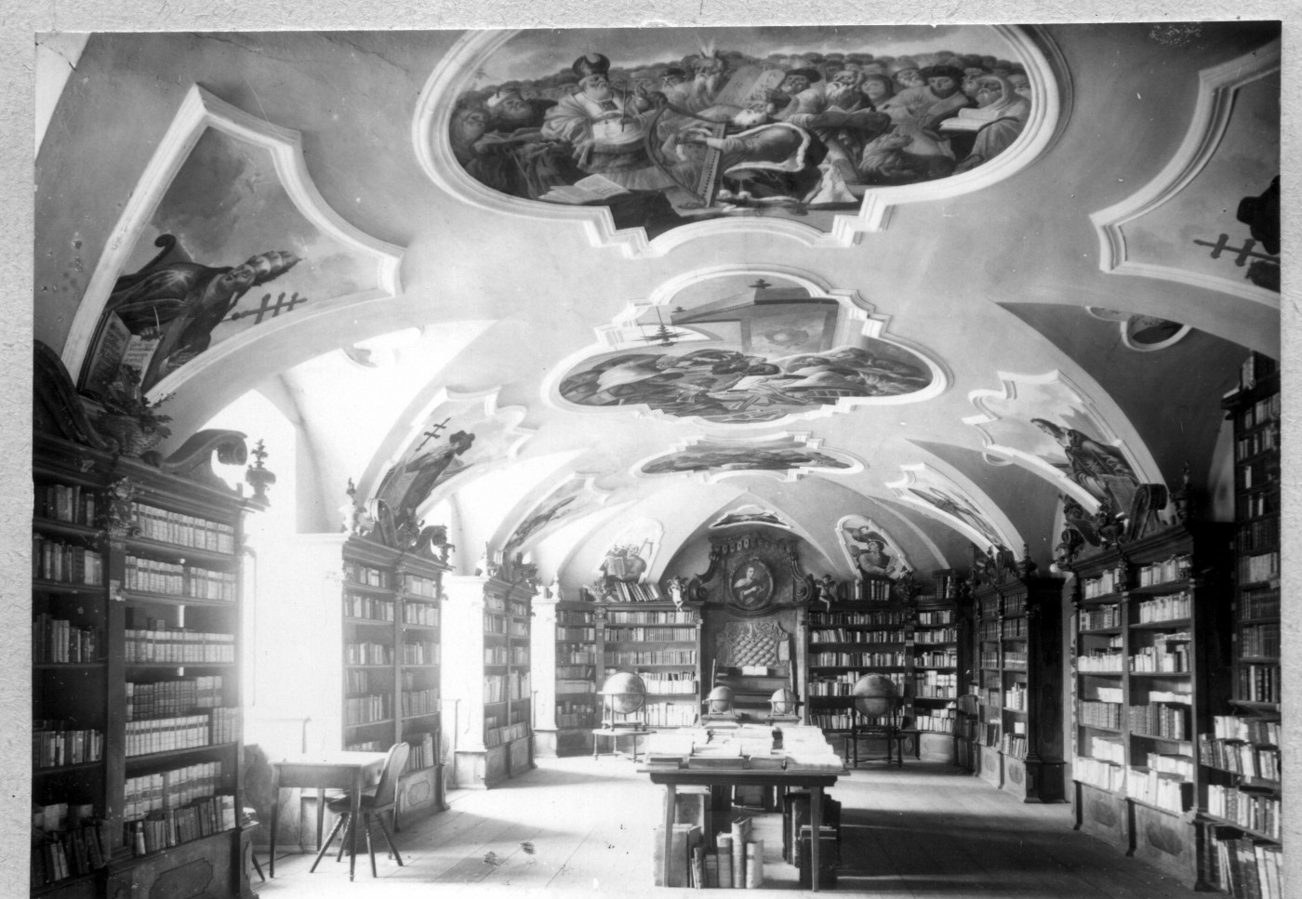
Klášterní knihovna
se nachází nad refektářem
vyzdobena patrně Janem Kalinou
za Daniela Schindlera (1725–1752)

Slide 12
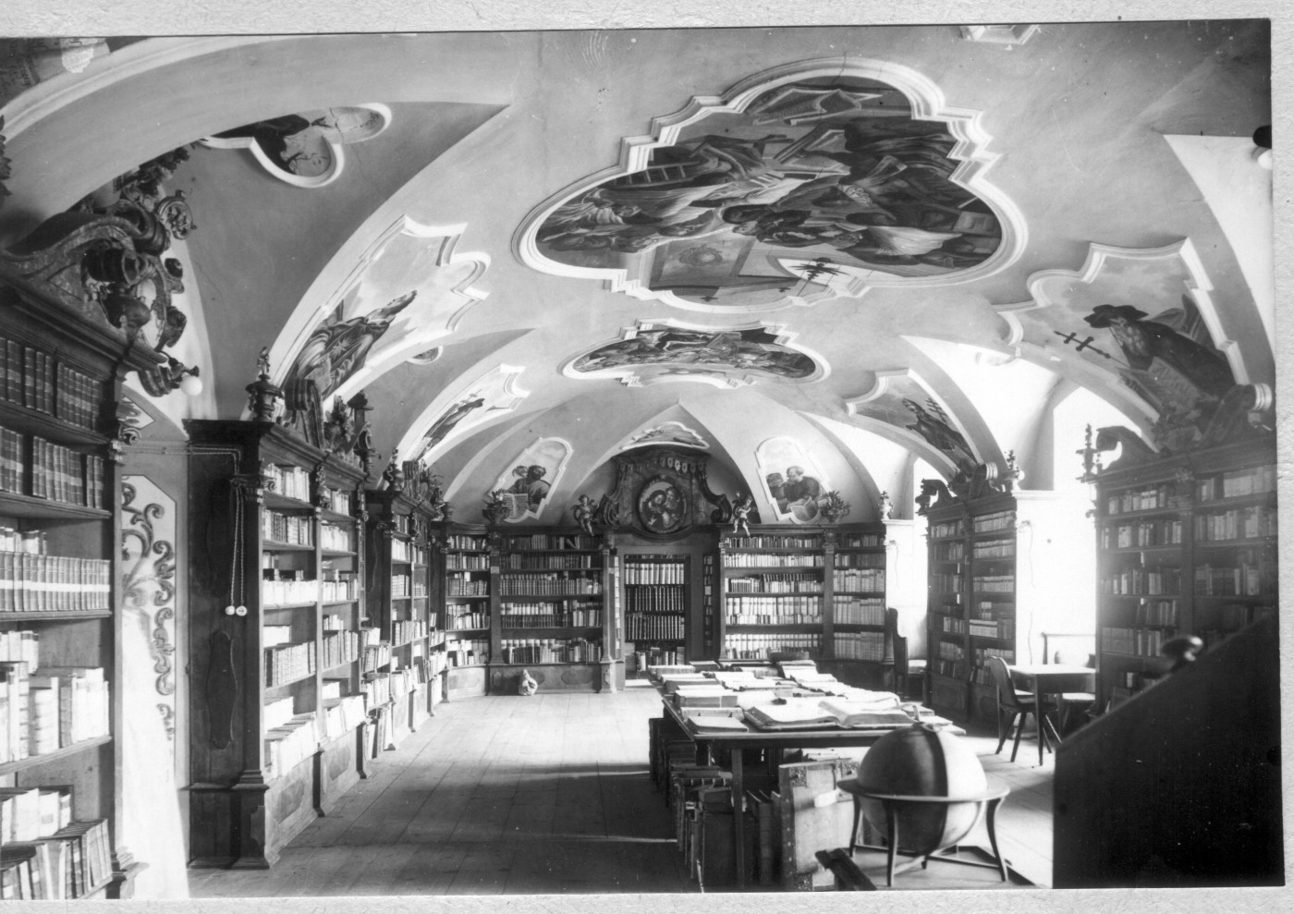
Počet knih
do 1705 asi 2000 svazků
do 1740 asi 12000 svazků
1780 ? svazků
1827 ? svazků

Slide 13
Knihovna v 2. polovině 20. století
Po roce 1950 knihy byly odvezeny do Památníku národního písemnictví do prostor někdejšího premonstrátského kláštera
na Strahově
Odhaduje se, že z českých klášterů sem bylo přivezeno
cca 2 miliony svazků, dochovala se 250.000 svazků (cca 1/8)
Zařízení knihovny bylo zničeno (fotografie z dob psychiatrické léčebny, dochovaný anděl? )
Fresky restaurovány v 60. letech 20. století Milanem Šilerem

Slide 14
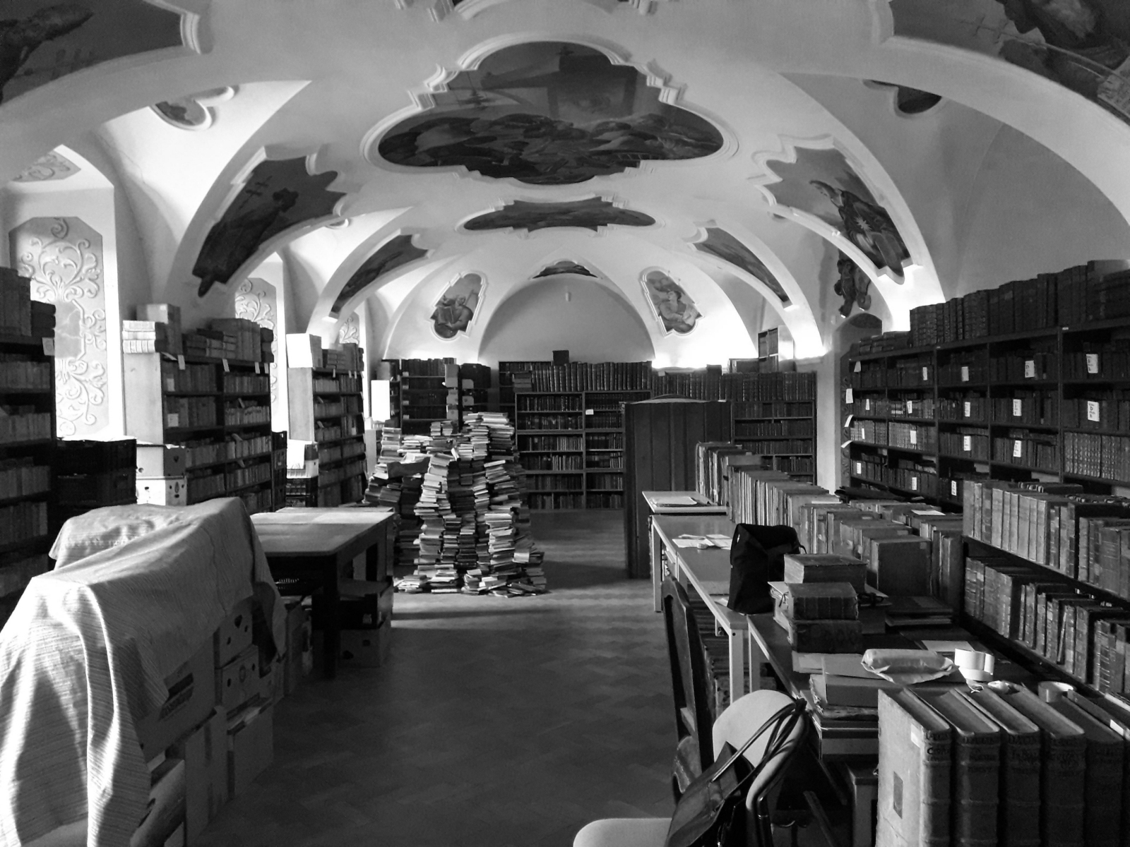
Knihovna po roce 1989

Slide 15
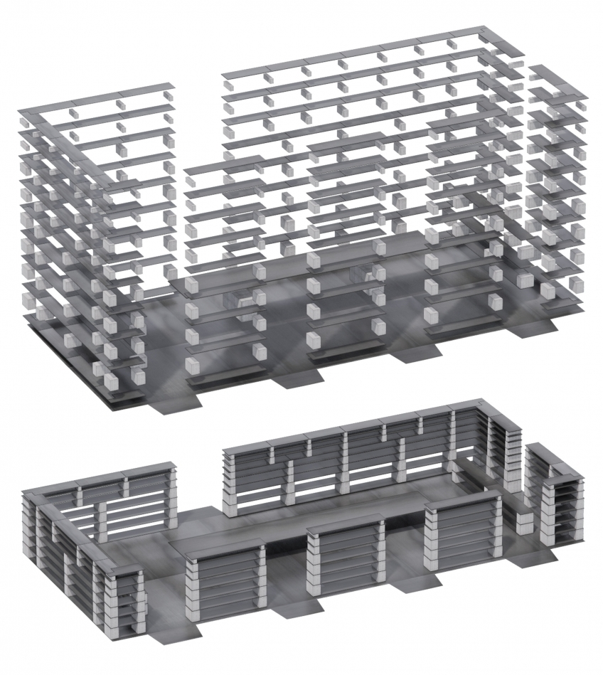
Návrat knih z Památníku
národního písemnictví
Nové akvizice
knihovník
P, Jindřich Zdík Charouz
Hledání nového řešení
Šépka architekti
Jan Bárta
Marek Fischer
Jan Šépka
dodavatel:
Art Consultancy s.r.o.
realizace 2020 – 2023

Slide 16
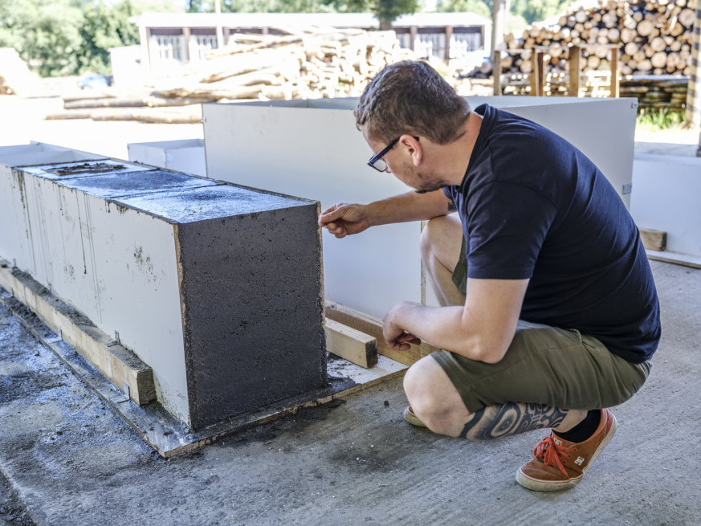
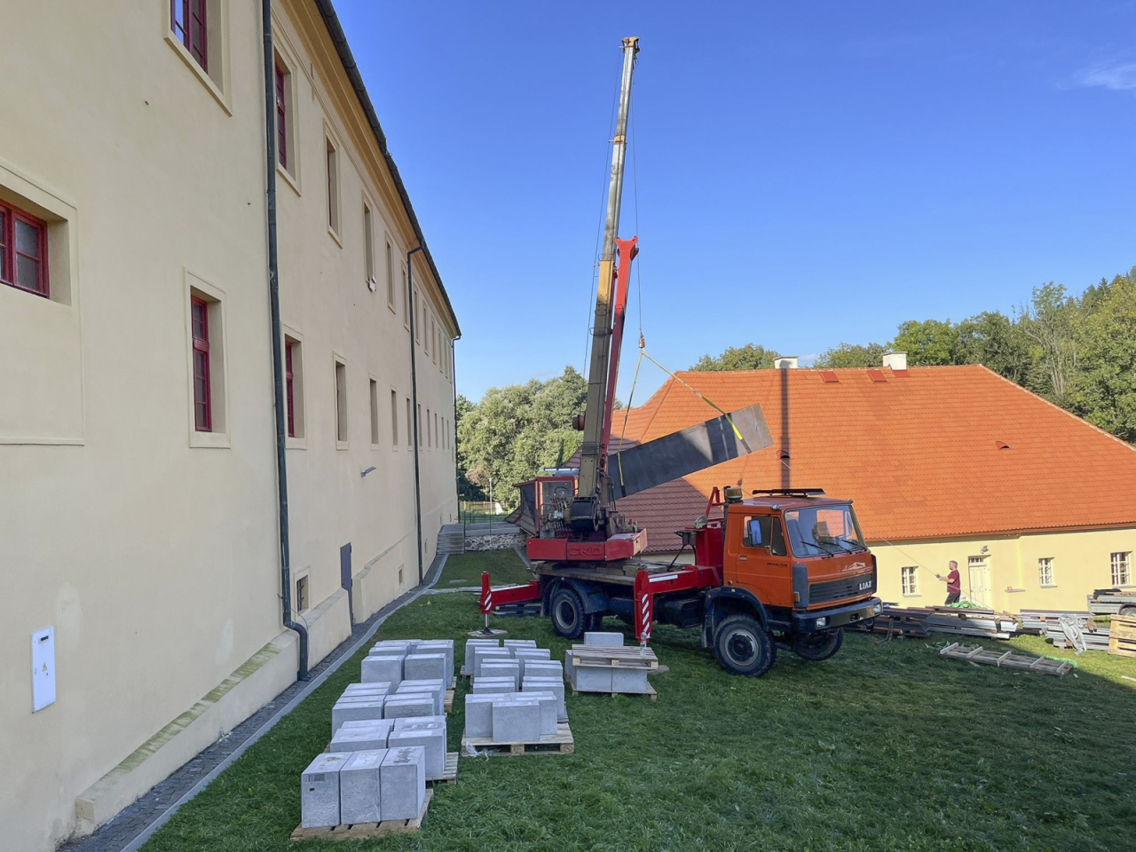
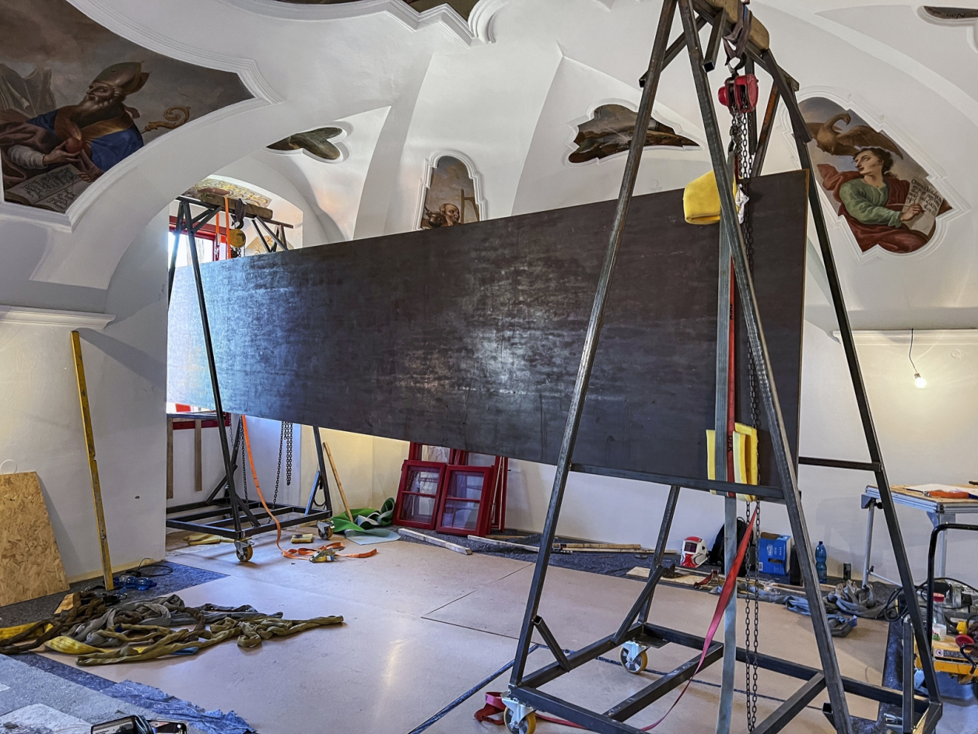
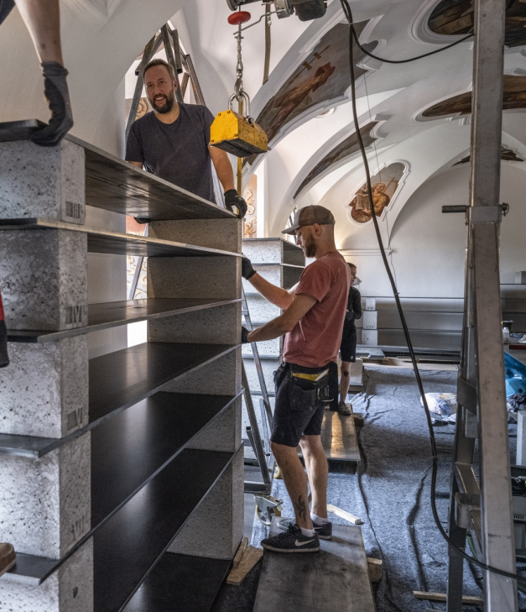
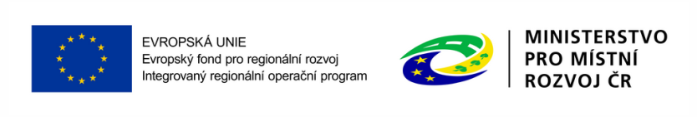

Slide 17
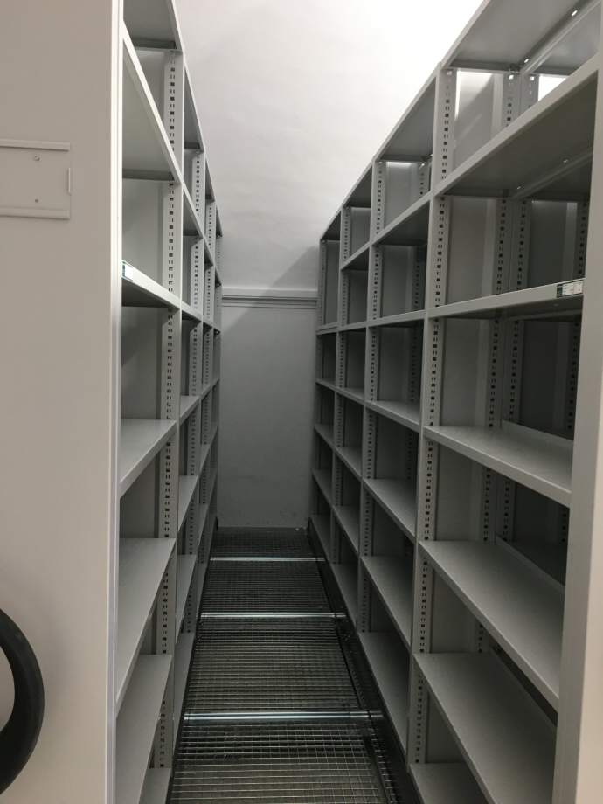
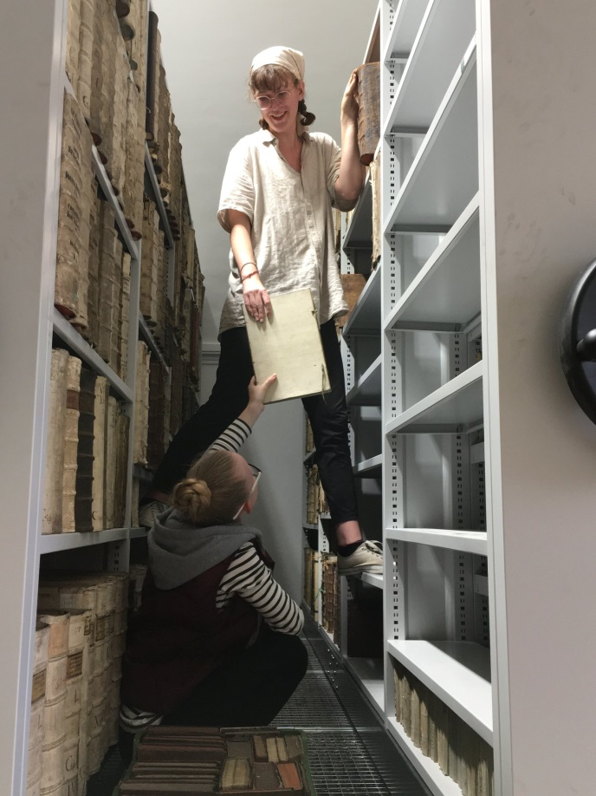
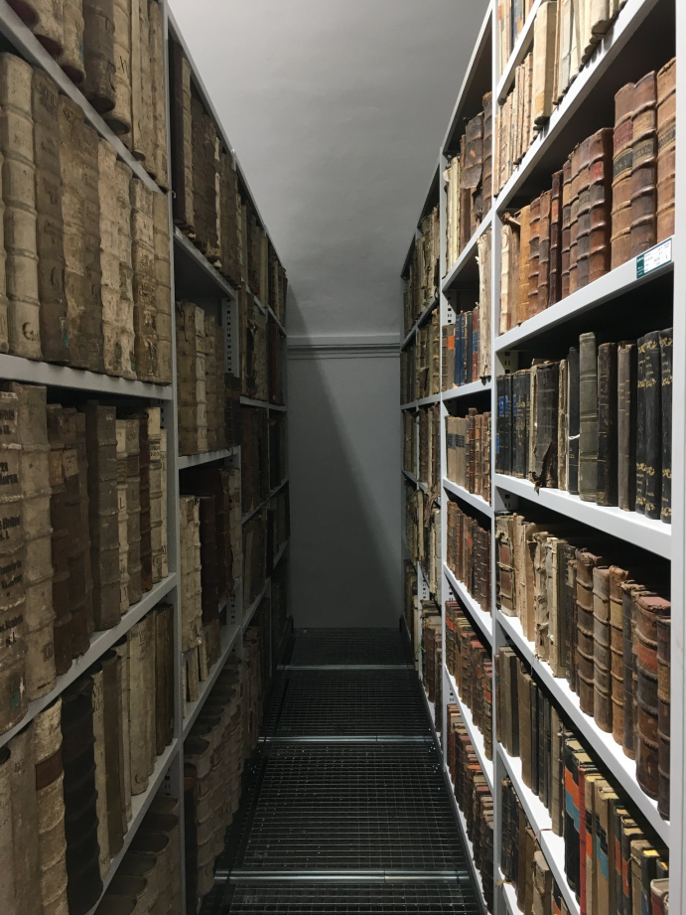
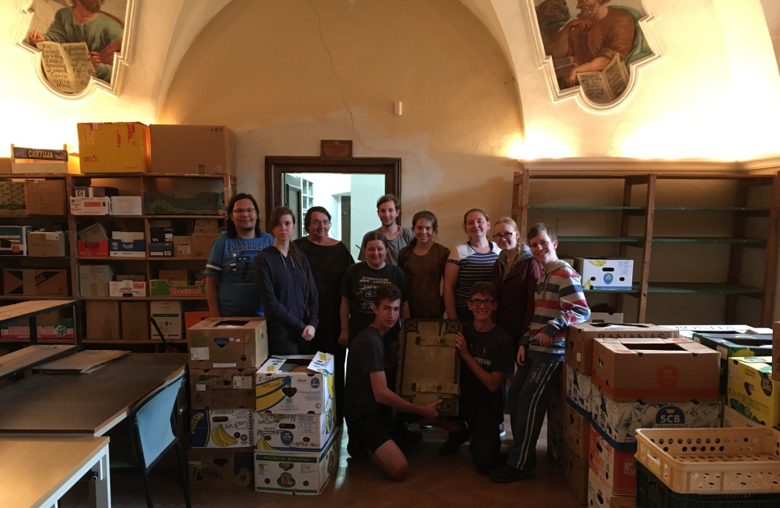
Vybudování 2 nových depozitářů pro mladší fond
třídění, stěhování a soupis historického fondu
1998 – dosud
posluchači Katedry historie
Filozofické fakulty Univerzity Palackého

